Slide 1
Механические свойства твердых тел

Slide 2
Деформа́ция (от лат. deformatio — «искажение») — изменение взаимного положения частиц тела, связанное с их перемещением относительно друг друга. Деформация представляет собой результат изменения межатомных расстояний и перегруппировки блоков атомов. Обычно деформация сопровождается изменением величин межатомных сил, мерой которого является упругое механическое напряжение.

Slide 3
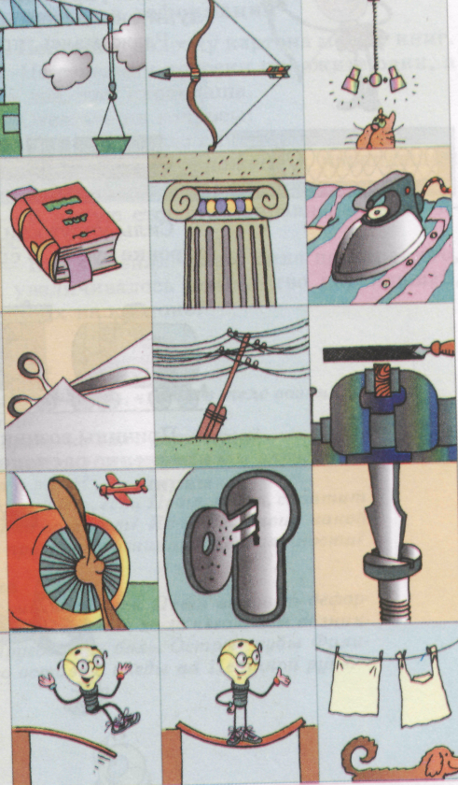
Виды деформаций:
растяжение
сжатие
кручение
изгиб
сдвиг

Slide 4
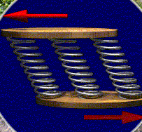
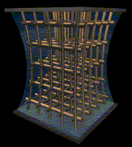




Виды деформации
Деформация растяжения (сжатия) – деформация, при которой размер тела в направлении действия внешней силы увеличивается (уменьшается)
Деформация сдвига –
деформация, при которой
слои тела смещаются
параллельно друг
другу в
направлении
действия внешней силы
Деформация кручения – неоднородный
сдвиг
Деформация изгиба – деформация
неравномерного
растяжения (сжатия)

Slide 5
деформация
упругая деформация – деформация, исчезающая после прекращения действия внешней силы
Пластическая деформация – деформация, сохраняющаяся после прекращения действия внешней силы
Резина, сталь, кости, сухожилия, человеческое тело
Пластилин, замазка , жевательная резинка, воск, алюминий

Slide 6
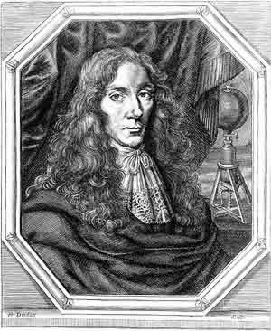
Закон Гука: Сила упругости прямо пропорциональна удлинению тела до некоторого предельного значения
|F упр|=kΔl
F упр - Сила упругости (Н)
Δl абсолютное удлинение (м)
K коэффициент жесткости (Н/м)

Slide 7
σ -механическое напряжение (Па)
ε -относительное удлинение
Е -модуль Юнга (Па)
Закон Гука

Slide 8
От чего зависит жесткость?
длины
материала
площади поперечного сечения

Slide 9
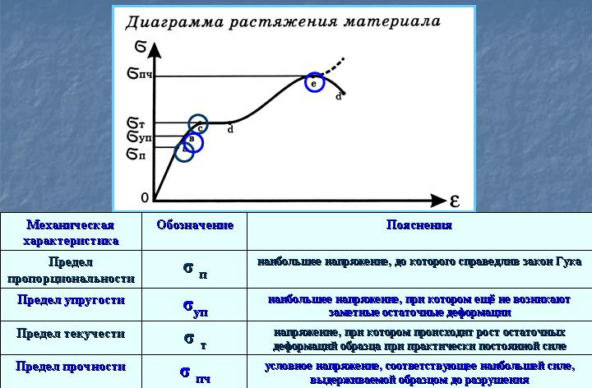

Slide 10
Число n, показывающее, во сколько раз
допустимое напряжение меньше предела
прочности данного сооружения или конструкции,
называется его запасом прочности
Запас прочности зависит от материала, из которого изготовлено сооружение или деталь, характера нагрузок , испытываемых ими, последствий разрушений и т.д.

Slide 11
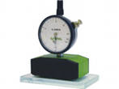


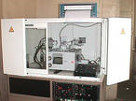
Измерение деформации
тензометр
рентгеноструктурный анализ
тензодатчики сопротивления
поляризационно-оптический метод

Slide 12
Причины возникновения деформации твёрдых тел
результатом действия внешних сил
следствием фазовых превращений, связанных с изменением объёма, теплового расширения
появления электрического заряда (пьезоэлектрический эффект)
намагничивания магнитострикция

Slide 13
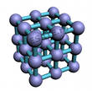
Почему при нагревании большинство твёрдых тел расширяются?
Это происходит из-за того, что при увеличении температуры увеличивается кинетическая энергия движения частиц, которые находятся в узлах кристаллической решётки. Увеличение кинетической энергии, в свою очередь, приводит к увеличению амплитуды колебаний этих частиц около положения равновесия. В результате увеличения амплитуды колебаний увеличивается среднее расстояние между частицами в кристаллической решётке, что приводит к увеличению линейных размеров всего тела.

Slide 14
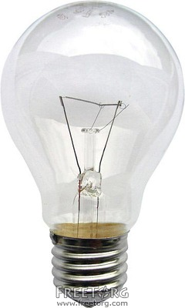
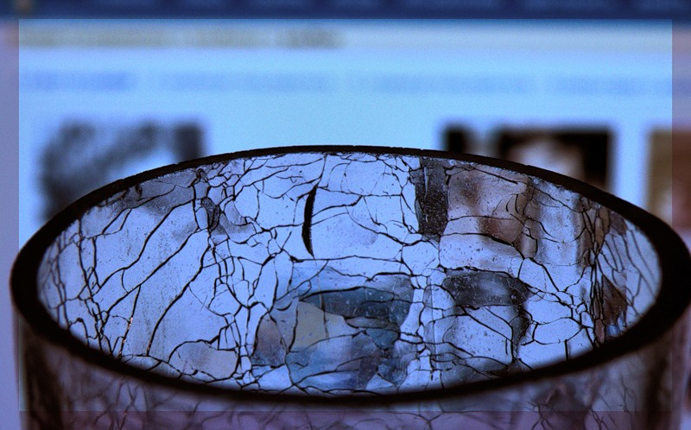


Почему при нагревании некоторые тела разрушаются?
Если в стеклянный стакан налить кипяток, то стакан может треснуть. Почему? Дело здесь в неравномерном нагреве. Стекло плохо проводит тепло, поэтому, когда мы наливаем кипяток, внутренняя поверхность стакана сразу нагревается до 100 °С, а внешняя ещё сохраняет комнатную температуру. В результате слои стекла, прилегающие к внутренней поверхности стакана, начинают расширяться, а слои, прилегающие к внешней поверхности стакана, - ещё нет. Получается так, как если бы мы приложили к внутренней поверхности стакана дополнительное давление. А стекло - вещество хрупкое, такого давления может и не выдержать. Причина — неравномерное расширение стекла. Толстые стаканы - как раз самые непрочные в этом отношении: они лопаются чаще, нежели тонкие

Slide 15
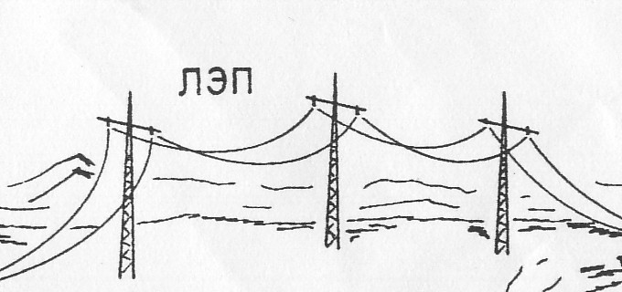
Тепловое расширение тел
- линейное
расширение
- объемное
расширение
Учет размеров тел при их нагревании и охлаждении:
при натяжении ЛЭП;
трубы водяного отопления…
Использование разнородных материалов, подвергающихся периодическому нагреванию и охлаждению (например железобетон)
Использование биметаллических пластин в терморегуляторах

Slide 16
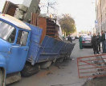
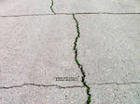
Небольшие изменения размеров могут быть опасны
Скажем прямо заметить такие изменения длины практически невозможно. Однако для хрупких веществ даже столь небольшие изменения размеров могут быть опасны. Взять, к примеру, асфальт. По сравнению со стеклом он при нагревании расширяется в 20 раз сильнее, поэтому асфальтовые покрытия на дорогах постоянно дают трещины и нуждаются в постоянном ремонте: ведь суточные колебания температуры приводят к неравномерному нагреву асфальта. А из-за этого возникают внутренние напряжения (как в стакане с кипятком), которые приводят к разрушению. Поэтому между плитами бетонного шоссе делают зазоры.

Slide 17
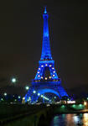
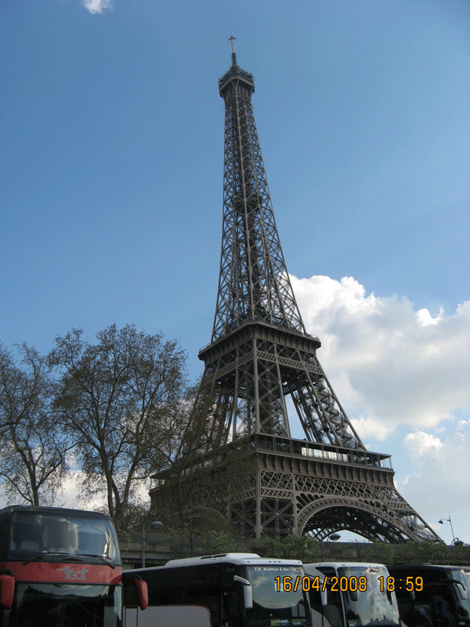
Если нас спросят, какова высота Эйфелевой башни, то прежде чем ответить: "300 метров", вы, вероятно, поинтересуетесь: В какую погоду—холодную или теплую?
В теплый день вершина Эйфелевой башни поднимается выше, чем в холодный, на кусочек, равный 12см и сделанный из железа, которое, впрочем, не стоит ни одного лишнего сантима.

Slide 18
Механические свойства твердых тел:
Механические свойства характеризуют способность материала сопротивляться воздействию внешних сил.
Прочность – способность материала сопротивляться разрушению под воздействием нагрузок.
Пластичность – способность материала изменять форму и размер под действием внешних сил.
Упругость – способность материала восстанавливать первоначальную форму и размер.
Твердость – сопротивление твердого тела изменению формы (деформации)
Все эти свойства проявляются под действием статических сил (постоянных по величине и направлению)

Slide 19
Груз какой массы следует подвесить к стальному тросу длиной 2 м и диаметром 1 см, чтобы он удлинился на 1 мм? Модуль Юнга для стали Е = 2 х 10¹¹ Па.
А. 400 кг;
В. 600 кг;
Д. 800 кг.
Б. 500 кг;
Г. 700 кг;

Slide 20
Для определения модуля упругости вещества образец площадью поперечного сечения
1 см² растягивают с силой
2 • 10⁴ Н. При этом относительное удлинение образца оказывается равным 0,1%. Найдите по этим данным модуль упругости вещества образца.
А. 100 ГПа;
В. 200 ГПа;
Д. 300 ГПа.
Б. 150 ГПа;
Г. 250 ГПа;

Slide 21
Использованные ресурсы:
А.А. Пинский, Г.Ю. Граковский. Физика. –М.: 2002.
Е.К.Филатов, физика 7 класс, экспериментальный учебник для общеобразовательных учебных заведению – 3 – изд. М: ВШМФ «Авангард», 2004 г
http://ask.yandex.ru/questions/i42835215.4039
http://alexander-kynin.boom.ru/TRIZ/EXPANSION/EXPANSION-R.htm

